Slide 1
Grid System/Sistem Garida
Oleh: Dr. Kankan K, M.Ds

Slide 2
Membuat Grid System
Grid System atau Sistem Garida adalah panduan berupa garis atau aturan geometri yang dibuat untuk mengatur atau menyusun objek/gambar/teks sehingga menjadi sistematis.

Slide 3
Tujuan Sistem Garida
Sistem garida dibuat dengan tujuan agar objek visual lebih teratur dan nyaman untuk dilihat.
Dalam logo sistem garida memungkinkan agar logo dapat di buat ulang dengan aturan yang sudah ditentukan sebelumnya.
Selain itu logo yang dibuat dengan sistem garida yang baik, pengaturan ukuran dan penempatannya bisa lebih sistemik.

Slide 4
Sistem garida di buat oleh desainer dikondisikan sesuai hitungan matematis dan perbandingan yang tepat.
Desainer memiliki kewenangan untuk merancang sistem garida bagi logonya. Tentu saja dengan pertimbangan yang baik

Slide 6
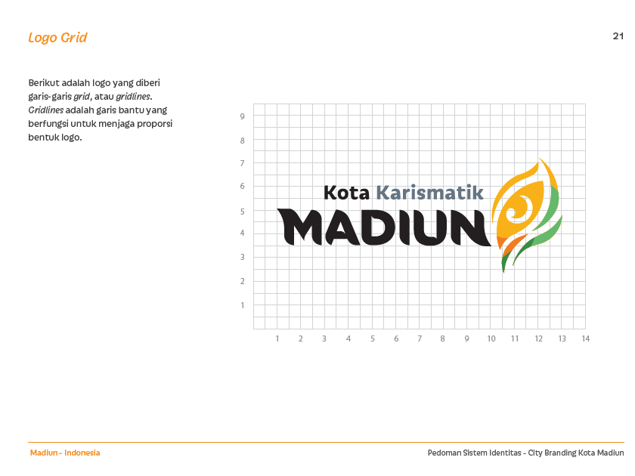

Slide 7
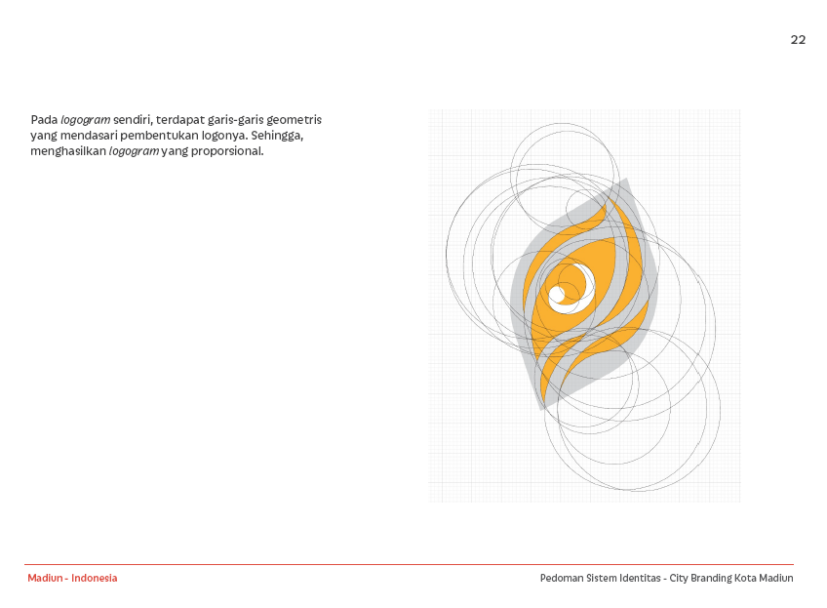

Slide 8
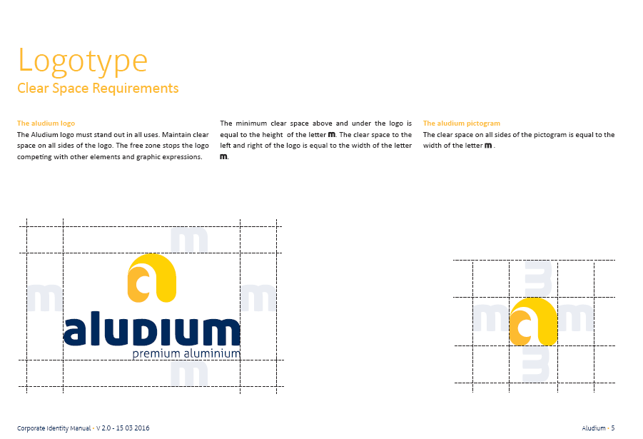

Slide 10
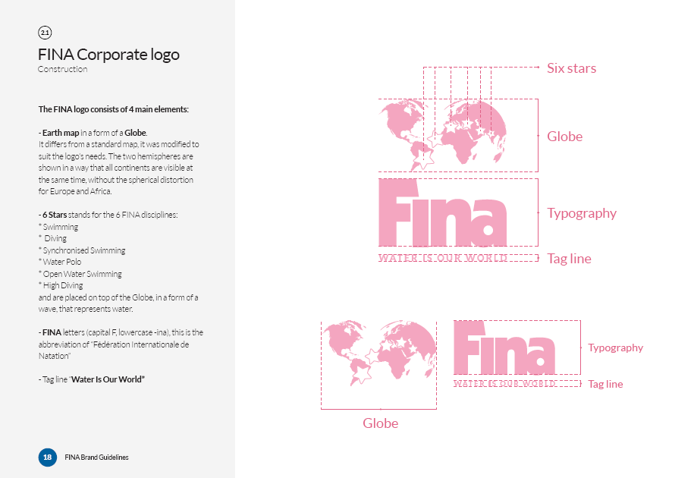

Slide 11
Pertimbangkan:
Perbandingan panjang dan lebar
Unit yang digunakan
Teori Gestalt
Anatomi mata manusia lebih senang melebar

Slide 12
Tugas
Buatlah sistem garida dari logo yang anda buat.
Pertimbangkan pengambilan unitnya

